Slide 1
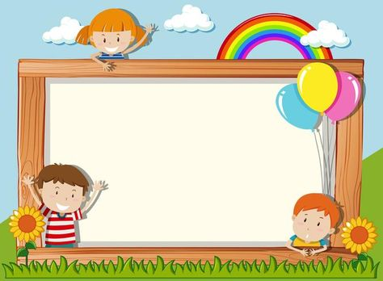
UBND QUẬN LONG BIÊN
TRƯỜNG MẦM NON BAN MAI XANH
GIÁO ÁN
LÀM QUEN VĂN HỌC
TRUYỆN : ĐÔI BẠN TỐT
LỨA TUỔI: MẪU GIÁO NHỠ B1
GV: LƯƠNG ĐÀO- NGUYỄN THU

Slide 2
TRUYỆN
ĐÔI BẠN TỐT

Slide 3
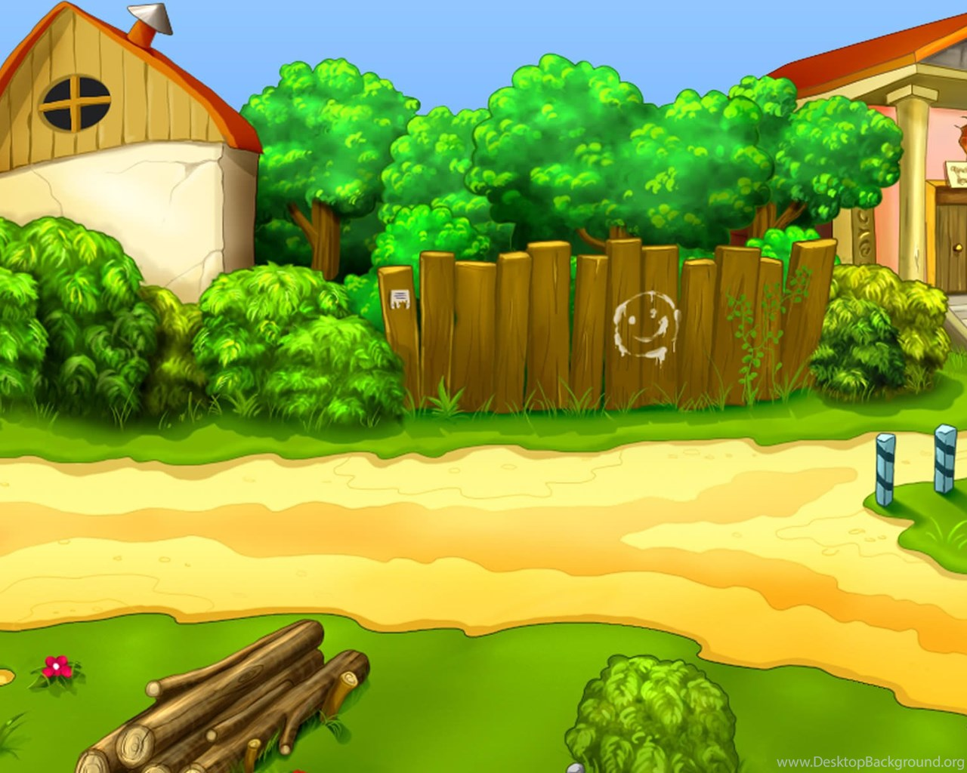
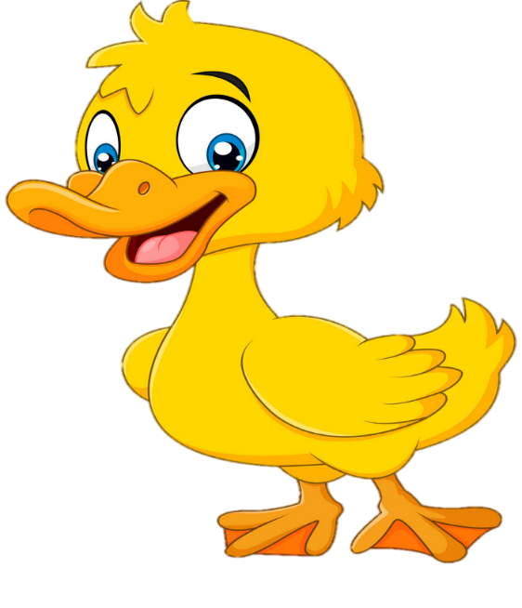

Slide 4
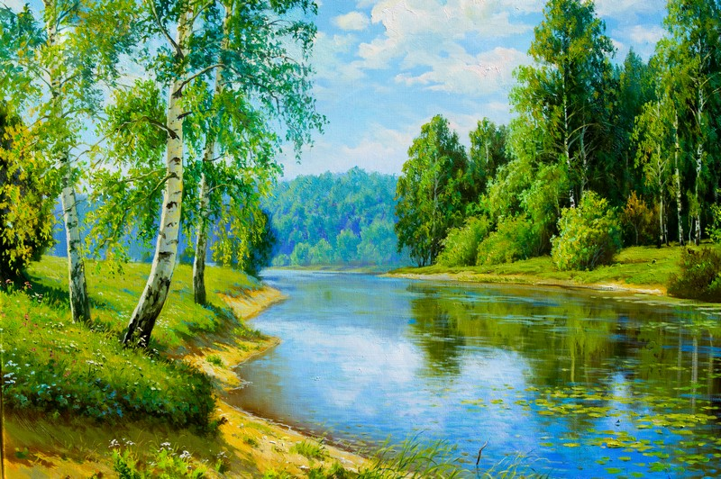
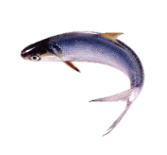
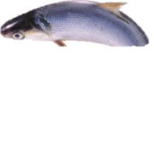
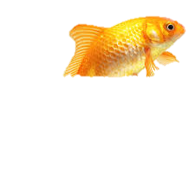
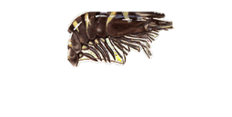
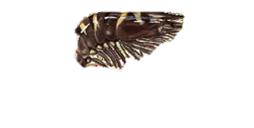

Slide 7
TRONG TRUYỆN CÓ NHỮNG NHÂN VẬT NÀO?

Slide 8
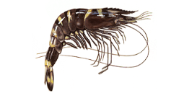

Slide 11
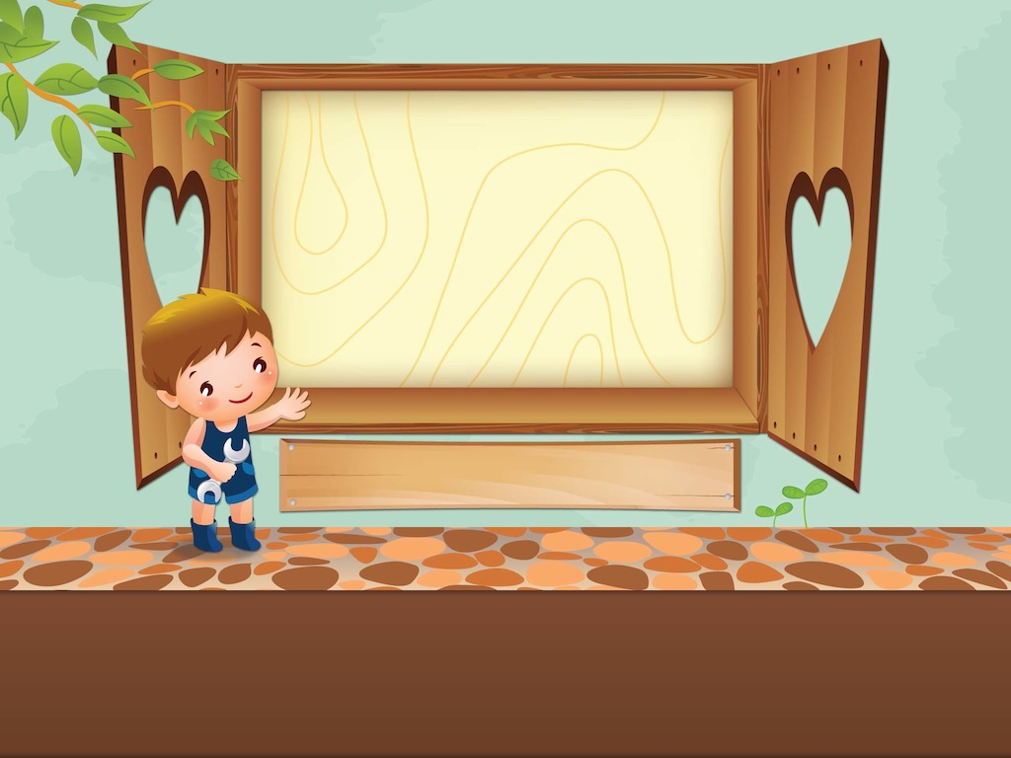
ĐÓN XEM VỞ KỊCH RỐI
ĐÔI BẠN TỐT

